Slide 1
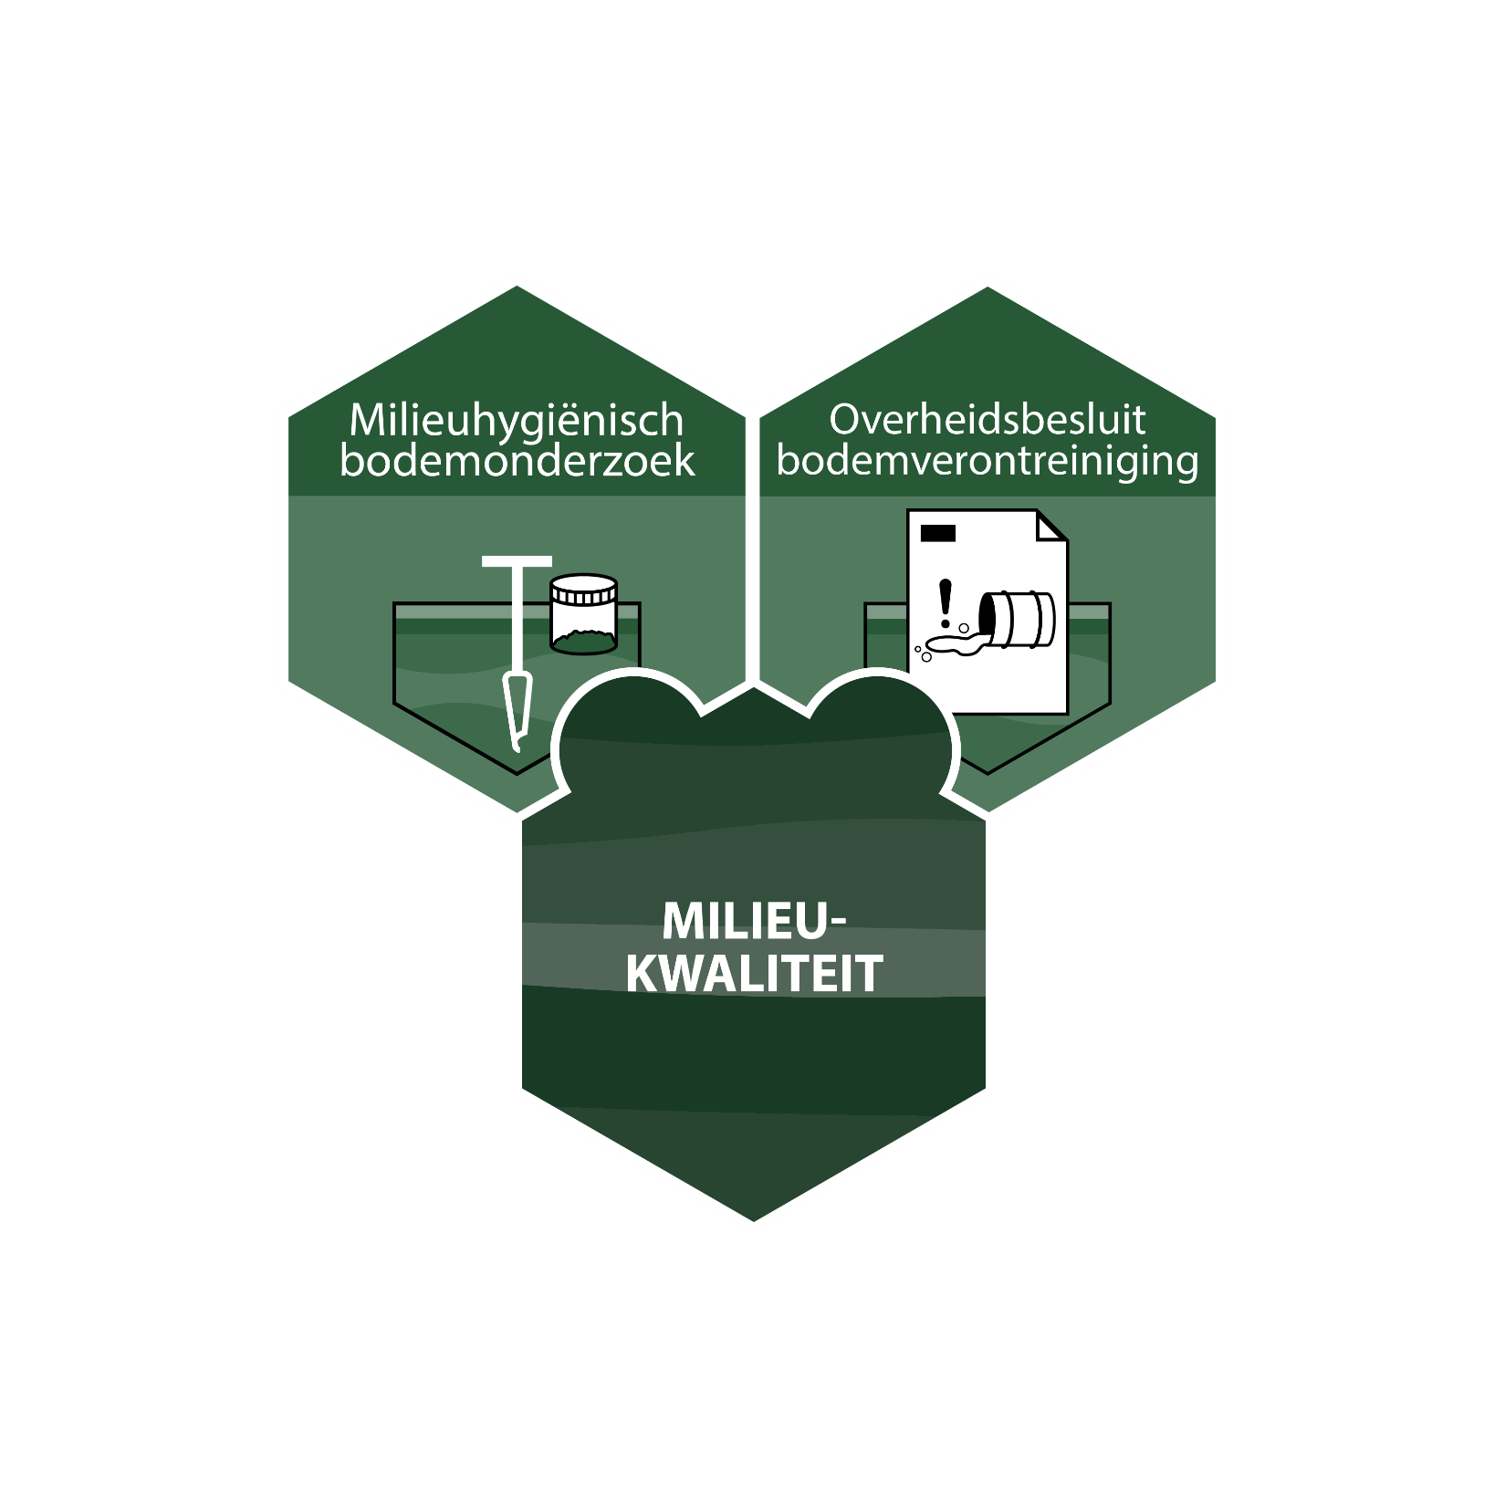
BRO Basispresentaties Milieukwaliteit
(BRO Fase 2) Versie 1, oktober 2024

Slide 2
Milieukwaliteit in de BRO
In het domein Milieukwaliteit van de BRO staan de bodemonderzoeken centraal waarmee de milieuhygiënische bodemkwaliteit in Nederland wordt bepaald. Met deze bodemonderzoeken wordt de bodem (grond en grondwater) onderzocht op de aanwezigheid van verontreinigende chemische stoffen.
Notes:
Overal waar professionele graafwerkzaamheden plaatsvinden, is milieukwaliteit aan de orde. Allereerst moeten degenen die graven weten waaraan zij al dan niet blootgesteld worden (ARBO-wetgeving). Maar het is ook belangrijk te weten hoe het staat met de milieukwaliteit van bodem en ondergrond als je plannen maakt voor bijvoorbeeld woningbouw, klimaatadaptatie en energietransitie. Ook daarbij wordt veel gegraven. En dan wil je weten waar het schoon is en je kunt bouwen en graven of waar de grond vervuild is en je eerst maatregelen moet treffen. Ook moet je weten wat je moet doen met de grond die vrijkomt bij werkzaamheden. Daarom wordt er veel milieuhygiënisch bodemonderzoek gedaan.

Slide 3
Milieukwaliteit in de BRO
Naar aanleiding van de uitgevoerde onderzoeken worden overheidsbesluiten genomen.
Een overheidsbesluit bodemverontreiniging is een besluit of beschikking in het kader van een procedure onder de Wet Bodembescherming (Wbb) of onder de Omgevingswet.
Notes:
Een overheidsbesluit bodemverontreiniging is een besluit of beschikking in het kader van een procedure onder de Wet Bodembescherming (en Wbb overgangsrecht onder Omgevingswet) of onder de Omgevingswet. Besluit of beschikking is opgesteld door een bevoegd gezag. Dit kunnen gemeenten, provincies, waterschappen of bijvoorbeeld Rijkswaterstaat zijn.

Slide 4
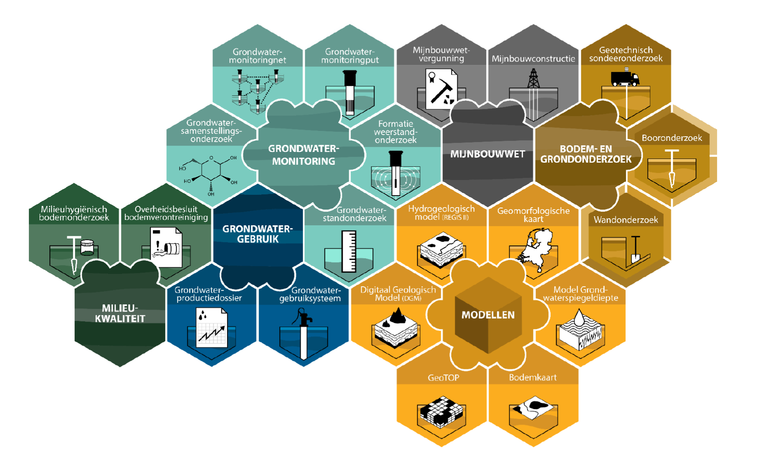

Slide 5
Wat is Milieukwaliteit in de BRO?
Weten: Waar komt verontreiniging voor in bodem en grondwater? En waar is het schoon?
Risico voor mens en milieu:
Veilig werken
Slimme ruimtelijke ordening:
Welke plannen kunnen waar?
Wat moet (kan) er gebeuren met afgegraven grond?
Notes:
Overal waar professionele graafwerkzaamheden plaatsvinden, is milieukwaliteit aan de orde. Allereerst moeten degenen die graven weten waaraan zij al dan niet blootgesteld worden (Arbowet).
Maar het is ook belangrijk te weten hoe het staat met de milieukwaliteit van bodem en ondergrond als je plannen maakt voor bijvoorbeeld woningbouw, klimaatadaptatie en energietransitie. Ook daarbij wordt veel gegraven. En dan wil je weten waar het schoon is en je kunt bouwen en graven of waar de grond vervuild is en je eerst maatregelen moet treffen.
Ook moet je weten wat je moet doen met de grond die vrijkomt bij werkzaamheden. Daarom wordt er veel milieuhygiënisch bodemonderzoek gedaan.

Slide 6
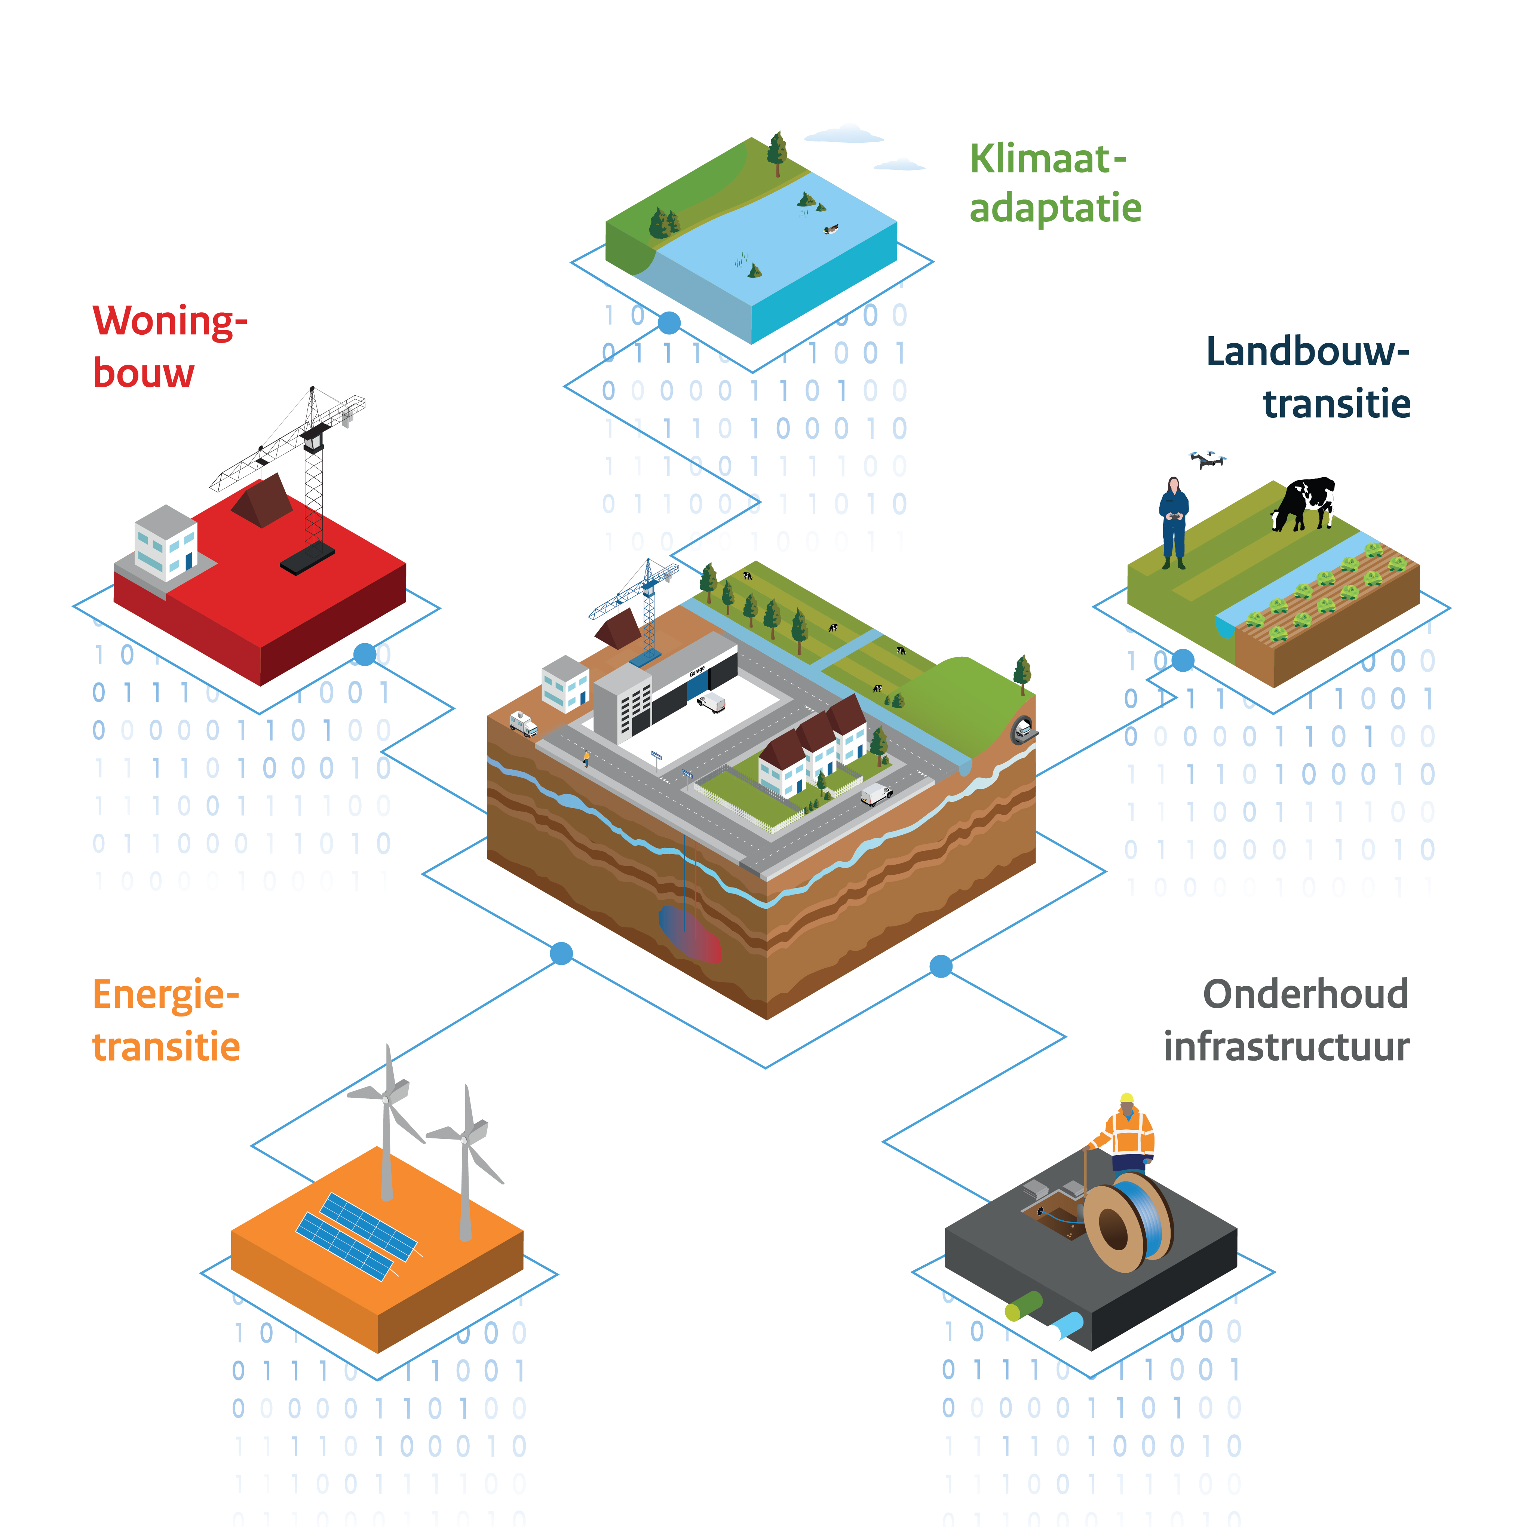
Waarom Milieukwaliteit in de BRO?
Bijdragen aan maatschappelijke opgaven. Deze raken bijna altijd ook de ondergrond, zoals:
Energietransitie
Klimaatadaptatie
Woonopgave
Infrastructuur
Zorg om grote diversiteit en sterk versnipperde toegankelijkheid van beschikbare data over de milieukwaliteit van de ondergrond
Aanzienlijke kostenbesparing mogelijk door centrale ontsluiting (12 miljoen per jaar)

Slide 7
Nut van Milieukwaliteit in de BRO
Bestaande data over de milieukwaliteit van de ondergrond uit zowel het publieke (overheden) als private (netbeheerders) domein borgen en beter toegankelijk maken
Mogelijk maken om beleidsmatig een sneller en vollediger beeld te hebben van ‘nieuwe’ zeer zorgwekkende stoffen zoals PFAS
Mogelijkheden voor hergebruik milieudata ondergrond vergroten: sneller, beter, eenduidiger, integraal
Wettelijk borgen met de BRO

Slide 8
Twee registratieobjecten
Onder het domein Milieukwaliteit vallen twee registratieobjecten:
Milieuhygiënisch bodemonderzoek (SAD) Het kwantitatieve onderzoek naar de aard en gehalten van stoffen in de bodem met als doel vast te stellen of er sprake is van bodemverontreiniging.
Overheidsbesluit bodemverontreiniging (SLD) De wettelijke status van de onderzoekslocatie binnen het kader van de aanpak van bodemverontreiniging volgens de Wet bodembescherming (Wbb) of uitvoeren van milieubelastende activiteiten onder de Omgevingswet.
Notes:
Bij het domein Milieukwaliteit horen twee registratieobjecten:
Milieuhygiënisch bodemonderzoek (SAD – Site Assessment Data) Het kwantitatieve onderzoek naar de aard en gehalten van stoffen in de bodem met als doel vast te stellen of er sprake is van bodemverontreiniging.
Met een milieuhygiënisch bodemonderzoek wordt op een locatie de aanwezigheid van verontreinigende stoffen in de bodem onderzocht. In dit registratieobject gaat het om onderzoek naar de kwaliteit van landbodem en drogere oevergebieden en om grondwater. Daarbij wordt een eventuele aard van de verontreiniging bepaald: welke stoffen komen voor in hogere concentraties dan de natuurlijke achtergrondwaarde? Ook wordt de mate van de verontreiniging bepaald: hoe verhouden de gemeten concentraties zich tot het toegestane gehalte op basis van een landelijk of lokaal normenkader?
Overheidsbesluit bodemverontreiniging (SLD – Site Legal Decisions) De wettelijke status van de onderzoekslocatie binnen het kader van de aanpak van bodemverontreiniging volgens de Wet bodembescherming (Wbb) of uitvoeren van milieubelastende activiteiten onder de Omgevingswet.
Een overheidsbesluit bodemverontreiniging is een besluit of beschikking in het kader van een procedure onder de Wet Bodembescherming (en Wbb overgangsrecht onder Omgevingswet) of onder de Omgevingswet. Besluit of beschikking is opgesteld door een bevoegd gezag. Dit kunnen gemeenten, provincies, waterschappen of bijvoorbeeld Rijkswaterstaat zijn. Een beschikking onder de Wbb bevat doorgaans een uitspraak over de ernst en spoedeisendheid van een bodemverontreiniging of over de mate waarin een sanering is uitgevoerd. Ook als de bodem voldoende is gesaneerd, wordt dit in een beschikking vastgelegd.

Slide 9
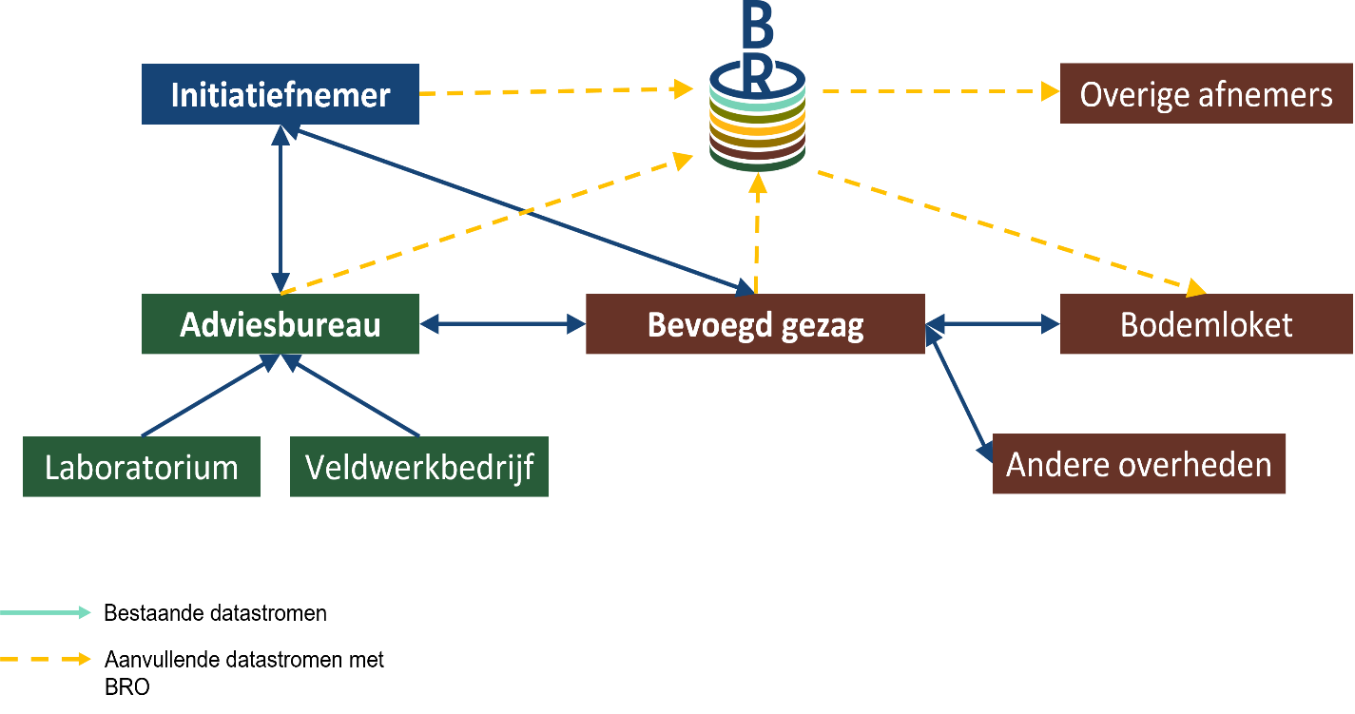
Uitgangspunt: gebruik maken van wat er al is
BRO is een extra schakel in een bestaande keten van gegevensuitwisseling
Voor de koppeling met de BRO wordt gebruik gemaakt van de Open Standaard SIKB0101
Notes:
Voor de uitvoering van een milieuhygiënisch bodemonderzoek zijn wettelijke standaarden en protocollen van toepassing (NEN en SIKB). In veel gevallen werken de uitvoerende bedrijven onder certificaat. De verschillende uitvoerende partijen (veldwerkbureau, laboratorium, adviesbureau) kunnen informatie uitwisselen via een open uitwisselstandaard (SIKB0101). Hier sluit de BRO zich bij aan.

Slide 10
Uitgangspunt: gebruik maken van wat er al is
BRO Fase 2 sluit aan op en maakt gebruik van de bestaande architectuur uit BRO Fase 1
BRO Fase 2 is ontwikkeld met behulp van dezelfde tooling, methoden voor standaardisatie en beschrijving van registratieobjecten als BRO fase 1

Slide 11
Plichten
Er zijn 4 wettelijk plichten: leveren, gebruiken, melden en onderzoeken terugmeldingen
Dit betreft bestuursorganen (bronhouders) en andere partijen via opdrachtverlening
Alleen datasets aanleveren die voldoen aan BRO-catalogi
Bestuursorgaan komt in bezit van de dataset:
Vanuit de rol van opdrachtgever
Én vanuit de rol van bevoegd gezag
Netbeheerders worden mogelijk bronhouder of dataleverancier
Notes:
Gemeenten, provincies, waterschappen en rijksdiensten als RWS zijn bronhouder voor de BRO. Bronhouders moeten verplicht aanleveren:
Gegevens van bodemonderzoeken die je ontvangt vanuit je rol als opdrachtgever:
Dit zijn onderzoeken die een opdrachtnemer (bijvoorbeeld aannemer) uitvoert voor een werk waarvoor de gemeente (of ander bevoegd gezag) opdrachtgever is.
Het gaat ook om gegevens uit bodemonderzoeken die in eigen beheer zijn verricht voorafgaand aan graafwerken voor de realisatie van bijvoorbeeld wegen of riolering.
Gegevens die je ontvangt vanuit je rol als bevoegd gezag. Dit is het bodemonderzoek dat binnenkomt met vergunningsaanvragen. Hiervoor kan een gemeente, provincie, waterschap of Rijk voorschrijven dat de informatie ook wordt aangeleverd in XML-format. Daarnaast kan een bronhouder voor de indieningsvereisten voor een dataset verwijzen naar de uitwisseling conform SIKB0101 met de minimaal de inhoudelijk eisen zoals die vanuit IMBRO gesteld worden. Vanuit een systeem dat de BRO-aanlevering ondersteunt, kan dit XML vervolgens doorgeleverd worden naar de BRO in IMBRO-formaat.
Bestaande gegevens. Dit zijn gegevens die zijn verzameld vóór de inwerkingtreding van de BRO Milieukwaliteit - dus vóór 1 juli 2025.
Deze kun je aanleveren conform IMBRO/A. Dit hoef je alleen te doen als je beschikt over een dataset die tenminste conform IMBRO/A kan worden aangeleverd. Een bronhouder hoeft en kan geen documenten (pdf’s) aanleveren aan de BRO. Het registratieobject SAD voorziet wel in de mogelijkheid om een deeplink op te nemen naar het rapport. Dat is zinvol wanneer het bevoegd gezag beschikt over een DMS waarin documenten extern geraadpleegd kunnen worden en voorzien zijn van een persistente (vaste) URL.
Bestaande data die voldoen aan IMBRO, mag je ook in IMBRO aanleveren.
4. Gegevens over bodemkwaliteit die je vastlegt vanuit je rol als bevoegd gezag. Het gaat hier met name om informatie over verandering in bodemkwaliteit als gevolg van graven of saneren. Of in het verleden het vaststellen van geval van ernstige bodemverontreiniging, instemmen met saneringsevaluatie en vaststellen van nazorg. Dit wordt door bevoegd gezag vastgelegd in communicatie met de initiatiefnemer en in het bodeminformatiesysteem.
Kort samengevat: In het algemeen geldt dat het milieuhygiënisch bodemonderzoek (SAD) door een bestuursorgaan altijd aangeleverd moet worden aan de BRO, onafhankelijk van hoe deze gegevens zijn verkregen (als opdrachtgever of als bevoegd gezag). En voor overheidsbesluit (SLD) geldt dat deze door een bestuursorgaan dat het besluit heeft genomen wordt aangeleverd aan deBRO. Voor zowel SAD als SLD geldt dat de aanwezige gegevens moeten voldoen aan de standaard (IMBRO of IMBRO/A). Als een bestuursorgaan niet beschikt over een dataset tenminste conform IMBRO/A dan kunnen en hoeven er geen gegevens aan de BRO te worden aangeleverd.
https://basisregistratieondergrond.nl/inhoud-bro/wet-bro/4-plichten-wet/

Slide 12
Verschil IMBRO/A en IMBRO
IMBRO/A:
Bestaande gegevens (A = archief)
Verkregen voor datum van officiële inwerkingtreding
Minder streng (mag ontbrekende of onbekende gegevens bevatten)
IMBRO:
Nieuwe informatie volgens de standaard
Verkregen na de datum van officiële inwerkingtreding
Aanleveren zoals in de catalogus is vastgelegd

Slide 13
Planning
Notes:
In het eerste kwartaal van 2024 gaan de integrale catalogi van de beide registratie-objecten ter consultatie. De wettelijke invoering van alle registratieobjecten start naar verwachting op 1 juli 2025.

Slide 14
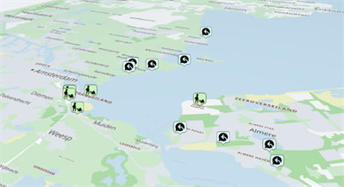
Praktijkvoorbeeld Circulaire Grondstromen
Data uit grondonderzoeken zijn cruciaal bij het vaststellen van koppelmogelijkheden tussen aanbieders en afnemers van grond.
Dit praktijkvoorbeeld laat zien hoe gegevens over Milieukwaliteit uit grondonderzoeken ingezet worden voor datagedreven werken aan duurzaam en hoogwaardig gebruik en hergebruik van grond.
Notes:
Het is om allerlei redenen belangrijk om op een intelligente manier om te gaan met onze grond. Zowel op nationaal als Europees niveau is daarom afgesproken samen te werken aan circulariteit. Essentiële aspecten daarbij zijn het efficiënt gebruik van steeds schaarser wordende grondstoffen en het terugdringen van de uitstoot van CO2, fijnstof en stikstof. Met name bij grondverzet liggen er kansen om grote stappen te zetten. Gegevens over Milieukwaliteit uit grondonderzoeken nemen toe en komen binnenkort ook in de BRO. Hoog tijd dus om gegevens over Milieukwaliteit uit grondonderzoeken in te zetten voor datagedreven werken aan duurzaam gebruik en hergebruik van grond. En het vervoer daarvan.
Link naar de storymap: https://grondstromen.beta.geodan.nl/?story=circulaire%20grondstromen

Slide 15
Implementatie: ondersteuning ministerie
Informatievoorziening: (pro)actief en via website
Opdrachten aan softwareleveranciers om bronhouders actief te ondersteunen
Componenten in de landelijke voorziening staan klaar
1e, 2e en 3e-lijn ondersteuning via BRO Servicedesk

Slide 16
Implementatie: stappen voor bronhouders
Aanpassen software: neem contact op met je softwareleverancier
Leveren bestaande gegevens (IMBRO/A) uit het BIS-systeem
Aanpassen werkprocessen (o.a. contractvorming)
Leveren nieuwe gegevens: richt het BRO Bronhouderportaal in

Slide 17
Voorbereiding op Milieukwaliteit in de BRO
Verbind de interne organisatie: BRO en Milieu
Volg de e-learning
Kijk hoe de data in jouw organisatie zijn georganiseerd
Stem af met je databeheerder en softwareleverancier
Bekijk je eigen data (IMBRO/A ‘as it is’)
Wat komt in aanmerking?
Geometrie?
Volg de BRO via website en nieuwsbrief
Bij vragen: neem contact op met de BRO Servicedesk!

Slide 18
Waar vind je informatie over Milieukwaliteit?
Website Basisregistratie Ondergrond
Storymap Milieukwaliteit
Online leermodule Milieukwaliteit
Veelgestelde vragen
Werkdocumenten gegevenscatalogus SAD
Werkdocument gegevescatalogus SLD
BRO Productomgeving
Documentatiepagina sprintreviews
BRO’tje ‘Aan de slag met Milieuhygiënisch Bodemonderzoek’

